Slide 1


UNIVERSITÉ DE FIANARANTSOA
ÉCOLE NATIONALE D'INFORMATIQUE
Mention : Intelligence Artificielle | Parcours : ……………………
ANALYSE & OPTIMISATION MARKETING
Segmentation client • Performance des campagnes • Stratégie digitale assistée par l'IA
Présenté par le groupe : ……………………………………………………………………………
Année universitaire : ……………… – ………………

Slide 2




Objectif du projet
Exploiter les données clients, produits, ventes et campagnes pour orienter des décisions marketing concrètes.
Segmenter la clientèle
Analyser le comportement d'achat
Évaluer les campagnes
Proposer une stratégie digitale
À partir des données clients et de leur historique de ventes.
Produits achetés, fréquence, canaux privilégiés.
CTR, taux de conversion, CPC et CPA par canal.
Personnalisée par segment, assistée par l'IA générative.
Analyse & Optimisation Marketing • ENI Fianarantsoa
2

Slide 3

Données disponibles
Quatre fichiers sources, rapprochés par jointure sur les identifiants client et produit.
5
5
5
5
Clients
Ventes
Produits
Campagnes
Chiffre d'affaires calculé
Budget marketing cumulé
475,00
8 000
Quantité × prix unitaire, agrégé sur les 5 ventes fournies.
Réparti sur 5 campagnes : Online, In-Store, Social, Email, TV.
Préparation : conversion des dates, contrôle des valeurs manquantes, calcul du revenu par vente et jointures entre les quatre sources.
Analyse & Optimisation Marketing • ENI Fianarantsoa
3

Slide 4
Segmentation client (K-means)
Standardisation puis clustering à 3 groupes sur l'âge, la dépense, les commandes, la quantité, le revenu observé et la diversité produits.
Forte valeur
Intermédiaire
Faible activité
ALICE
BOB, DIANA
CHARLIE, EVA
Activité d'achat et valeur cumulée élevées.
Dépense et fréquence d'achat moyennes.
Achat ponctuel ou absent sur la période.
Action recommandée
Action recommandée
Action recommandée
Fidélisation, premium, cross-sell
Bundles, recommandations ciblées
Relance e-mail / réseaux, offre de retour
Échantillon de 5 clients : lecture illustrative des profils, non un résultat statistiquement validé.
Analyse & Optimisation Marketing • ENI Fianarantsoa
4

Slide 5
Performance des campagnes
8 000 de budget, 200 000 impressions, 8 000 clics et 750 conversions au total.
CTR global
4,00 %
Conversion clic → conversion
9,38 %
Meilleur taux de conversion
In-Store — 20,00 %
CPA le plus bas
Online — 6,67
ROI non calculable : le chiffre d'affaires attribué à chaque campagne n'est pas fourni.
Analyse & Optimisation Marketing • ENI Fianarantsoa
5

Slide 6


Stratégie marketing personnalisée
Une action différenciée par segment, avec un appui de l'IA générative encadré par une validation humaine.
Forte valeur
Programme de fidélité, recommandations de produits complémentaires, offres premium, communication personnalisée.
Intermédiaire
Bundles, remises conditionnelles, contenus pédagogiques ciblés, relance après achat.
Faible activité
Retargeting e-mail et réseaux sociaux, offre de retour limitée dans le temps, rappel des avantages.
IA générative, sous contrôle humain
Production de variantes de contenus par segment (objet, accroche, visuel), avec validation des règles métier et des KPI avant diffusion.
Analyse & Optimisation Marketing • ENI Fianarantsoa
6

Slide 7

Churn / CLV : modèle exploratoire
Fiabilité limitée : régression logistique entraînée sur 5 clients seulement, avec un proxy de churn (aucune vente enregistrée). Résultats illustratifs — pas une base de décision commerciale réelle.
Client | Churn proxy | Risque modèle | CLV projetée 12m
Alice | 0 | 5,0 % | 683,52
Bob | 0 | 5,4 % | 1 185,06
Charlie | 0 | 11,8 % | 558,67
Diana | 0 | 11,7 % | 1 368,75
Eva | 1 | 66,0 % | 1 324,60
Ce qu'il faudrait pour un vrai modèle en production
Historique multi-périodes par client
Définition mesurée du churn (ex. N jours sans achat)
Marge ou revenu par client (CLV fiable)
Eva, seule cliente sans achat enregistré, ressort avec le risque de churn le plus élevé (66 %) — cohérent avec l'intuition métier malgré la taille de l'échantillon.
Analyse & Optimisation Marketing • ENI Fianarantsoa
7

Slide 8
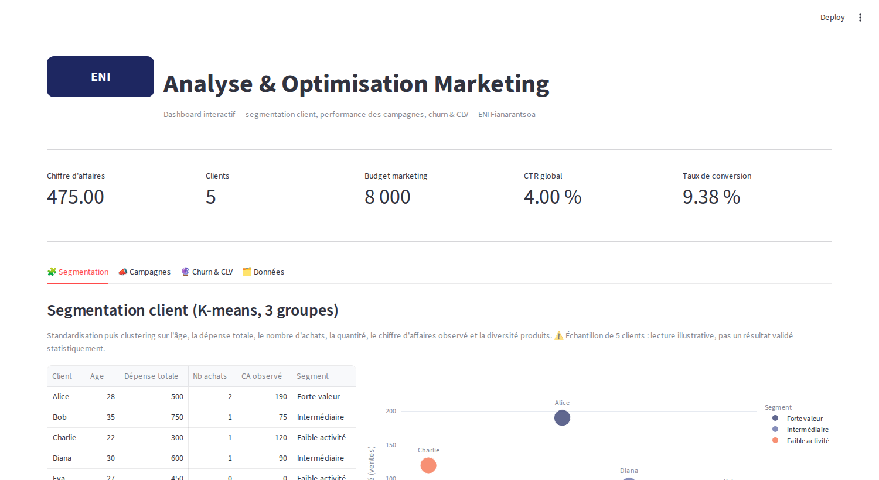
Dashboard interactif Streamlit
Segmentation, campagnes et churn/CLV recalculés en direct à partir des 4 fichiers sources.
Analyse & Optimisation Marketing • ENI Fianarantsoa
8

Slide 9


Livrables
Ce que ce projet remet, module par module
Segmentation client et profils détaillés
Analyse des campagnes et recommandations
Modèle exploratoire churn / CLV, avec avertissement
Dashboard interactif Streamlit
Rapport (Word/PDF) et présentation PowerPoint
Analyse & Optimisation Marketing • ENI Fianarantsoa
9

